Slide 1
易和生活港项目
组名: j j f l y
项目成员: 魏松, 潘亚飞, 彭如金
Notes:
易和生活港

Slide 2
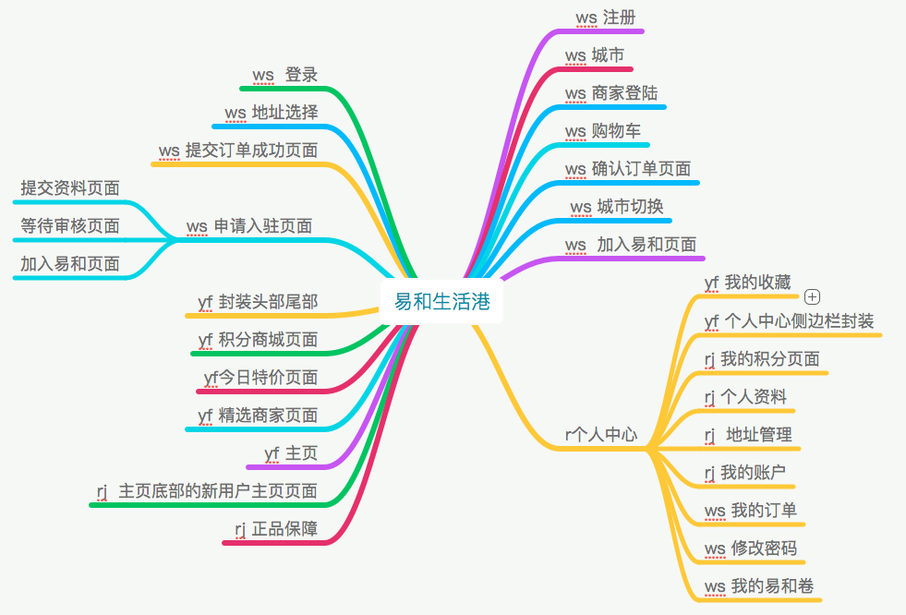
思维导图

Slide 3
项目描述
1.用户登录及注册功能,----魏松
2.主页面的引导功能----魏松
3.主页的大图轮播及tab切换功能----潘亚飞
4.我的易和进入及购物车----魏松.彭如金
5.购物车的订单功能----魏松
6.用户收货地址功能----魏松
7.选择城市----魏松
8.我的账户充值----魏松

Slide 4
项目描述
9.修改密码----魏松.彭如金
10.放大镜效果----潘亚飞
11.加入购物车.立即购买----魏松,潘亚飞
12.商品评价----潘亚飞
13.个人中心我的收藏----潘亚飞
14.地址表单验证----魏松.彭如金
15.主页----潘亚飞
16.个人中心页面---彭如金

Slide 5
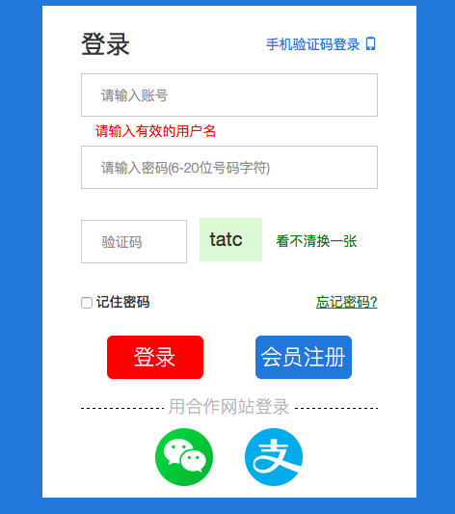
1.用户登录及注册功能,----魏松

Slide 6
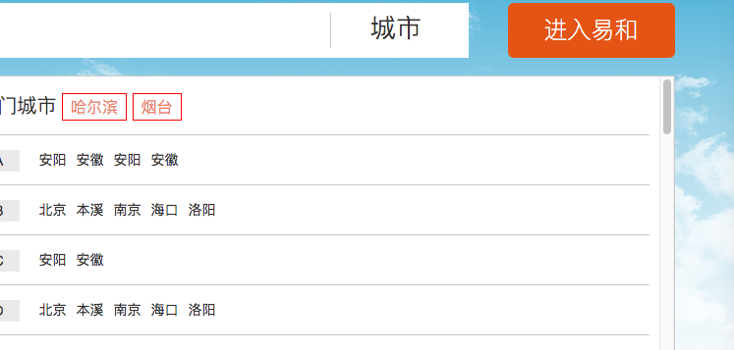
2.主页面的引导功能----魏松

Slide 7

3.主页的大图轮播及tab切换功能----潘亚飞

Slide 8
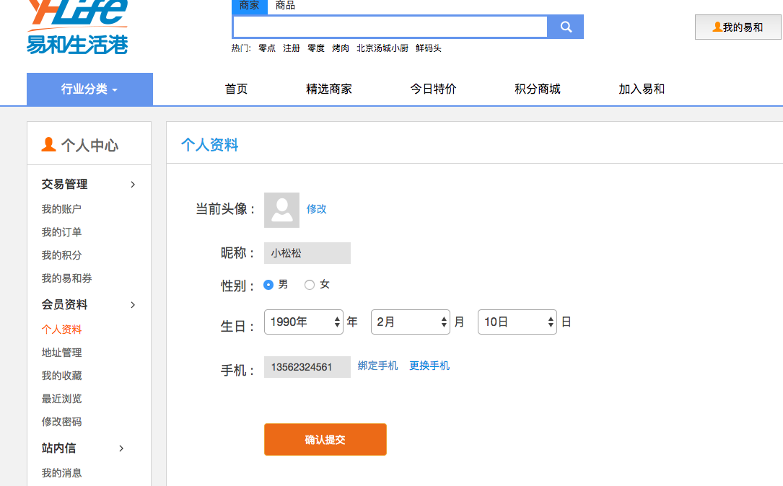
4.我的易和进入及购物车----魏松.彭如金

Slide 9
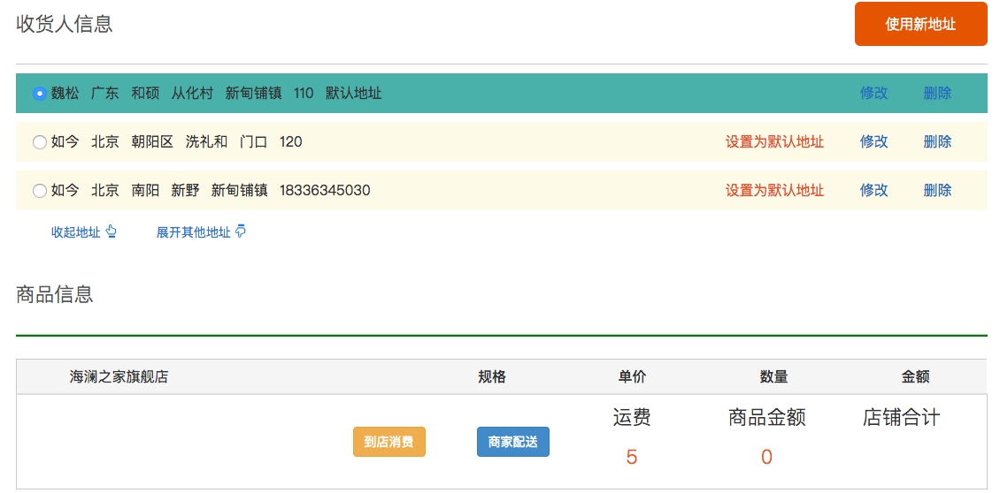
5.购物车的订单功能----魏松

Slide 10
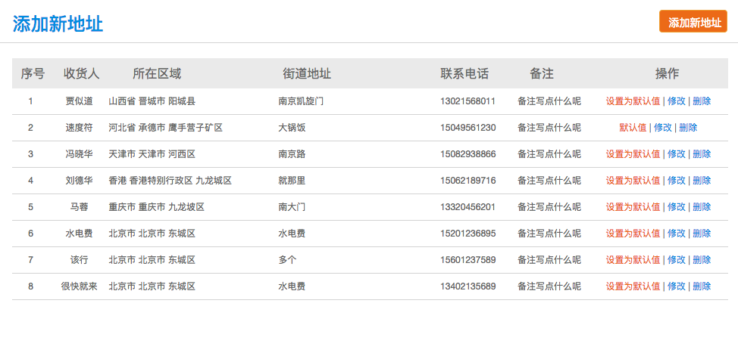
6.用户收货地址功能----魏松

Slide 11
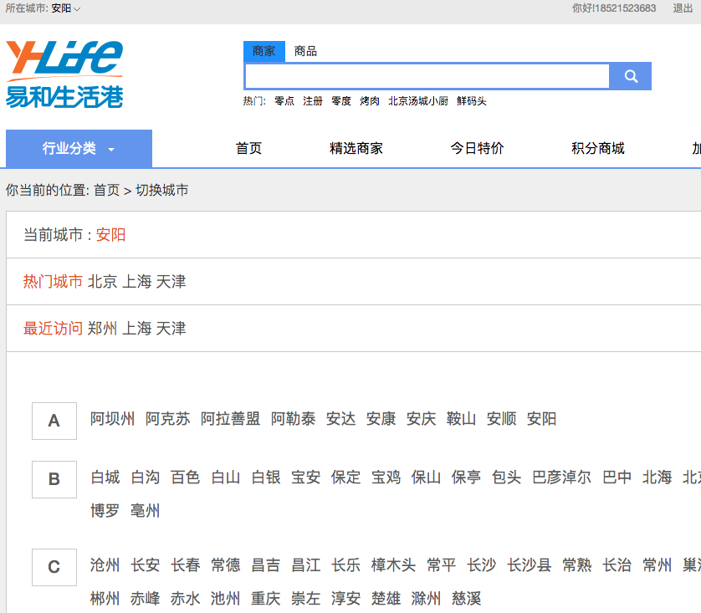
7.选择城市----魏松

Slide 12
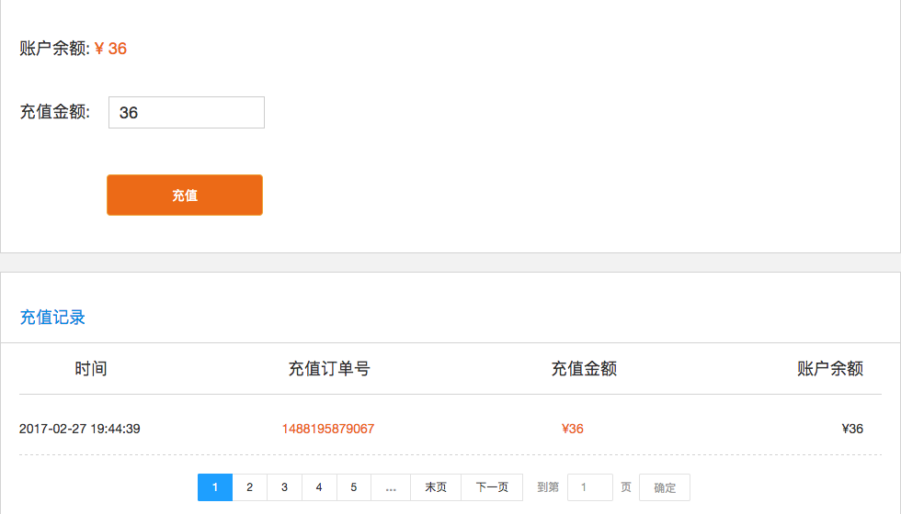
8.我的账户充值----魏松

Slide 13
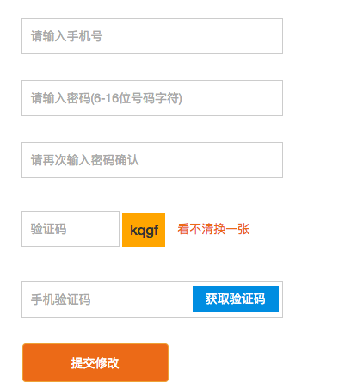
9.修改密码----魏松.彭如金

Slide 14

10.放大镜效果----潘亚飞

Slide 15
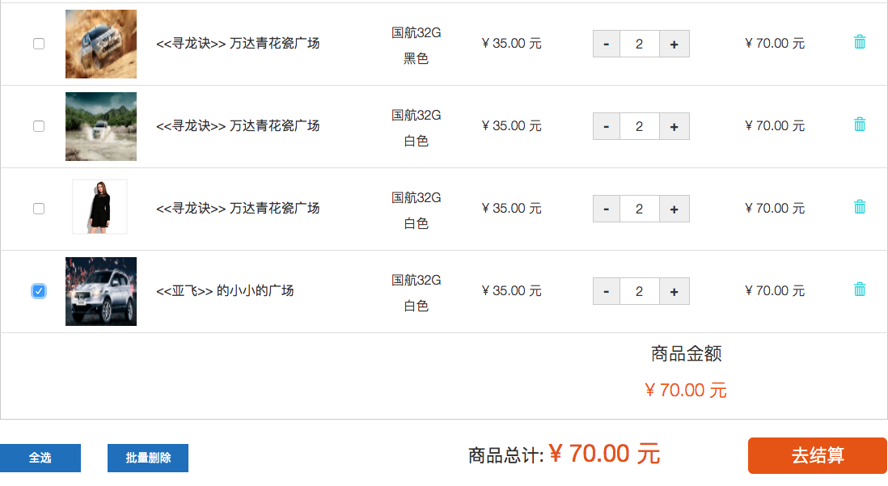
11.加入购物车.立即购买----魏松,潘亚飞

Slide 16
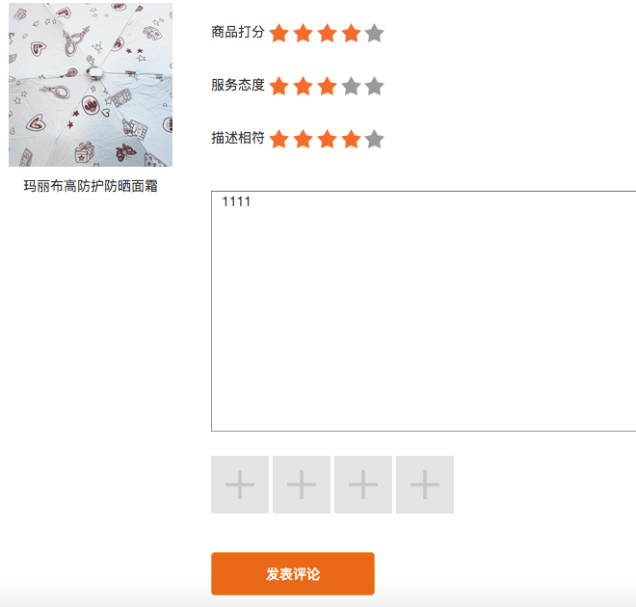
12.商品评价----潘亚飞

Slide 17
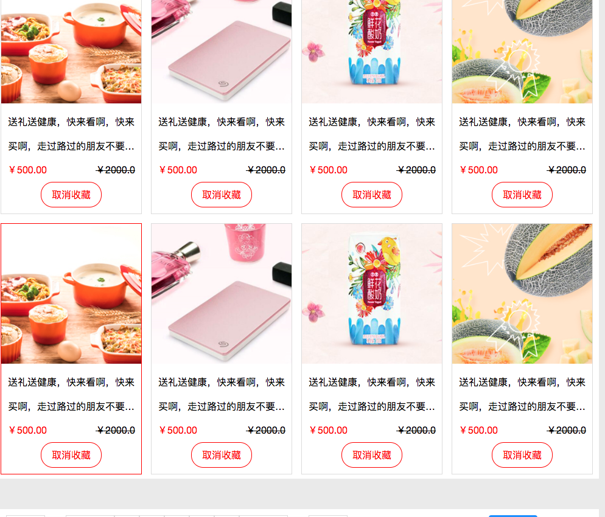
13.个人中心我的收藏----潘亚飞

Slide 18
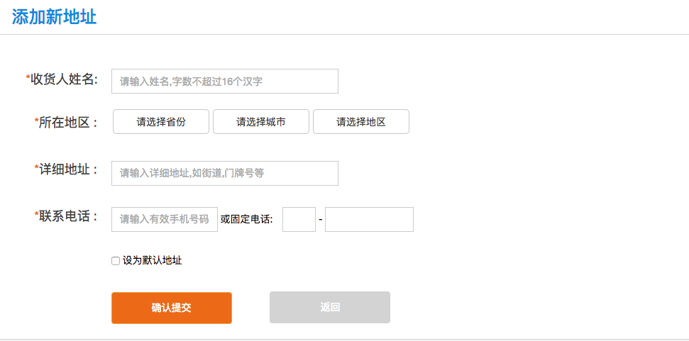
14.地址表单验证----魏松.彭如金

Slide 19

15.主页----潘亚飞

Slide 20
16.个人中心页面---彭如金

